Slide 1
水晶基準発信器の
位相同期制御による高純度信号作成
斎藤晴雄研究室
08-223022 福井 晴士郎
2026/06/24 10:30-10:50

Slide 2

00.Index
研究背景
01
本研究の目標
02
先行研究
03
研究方法
04
実験と結果
05
考察と今後の展望
06
1

Slide 3
01.研究背景 1-1.位相ノイズとは
位相ノイズ(ジッタ)とは
時間軸上の誤差
理想的な波cos(ωt)に対して、cos[(ω(t+j(t))]となるときのj(t)に相当
位相ノイズ(ジッタ)の表現方法
j(t)では表現しづらいため、一般的には周波数ドメインL(f)：パワースペクトル密度で表現する
位相ノイズが存在する信号に対して
L(f) dBc/Hz
この面積が
f1~f2(Hz)における位相ノイズのRMS
Offeset周波数がf1~f2の区間の位相ノイズ(ジッタ)のRMSは
f1
f2
Offset周波数
Notes:
・j(t)では表現しづらいので、L(f)で表現する
・j(t)のフーリエ変換
・j(t)の分散
・位相ノイズがj(t)ならσ(j(t))

Slide 4
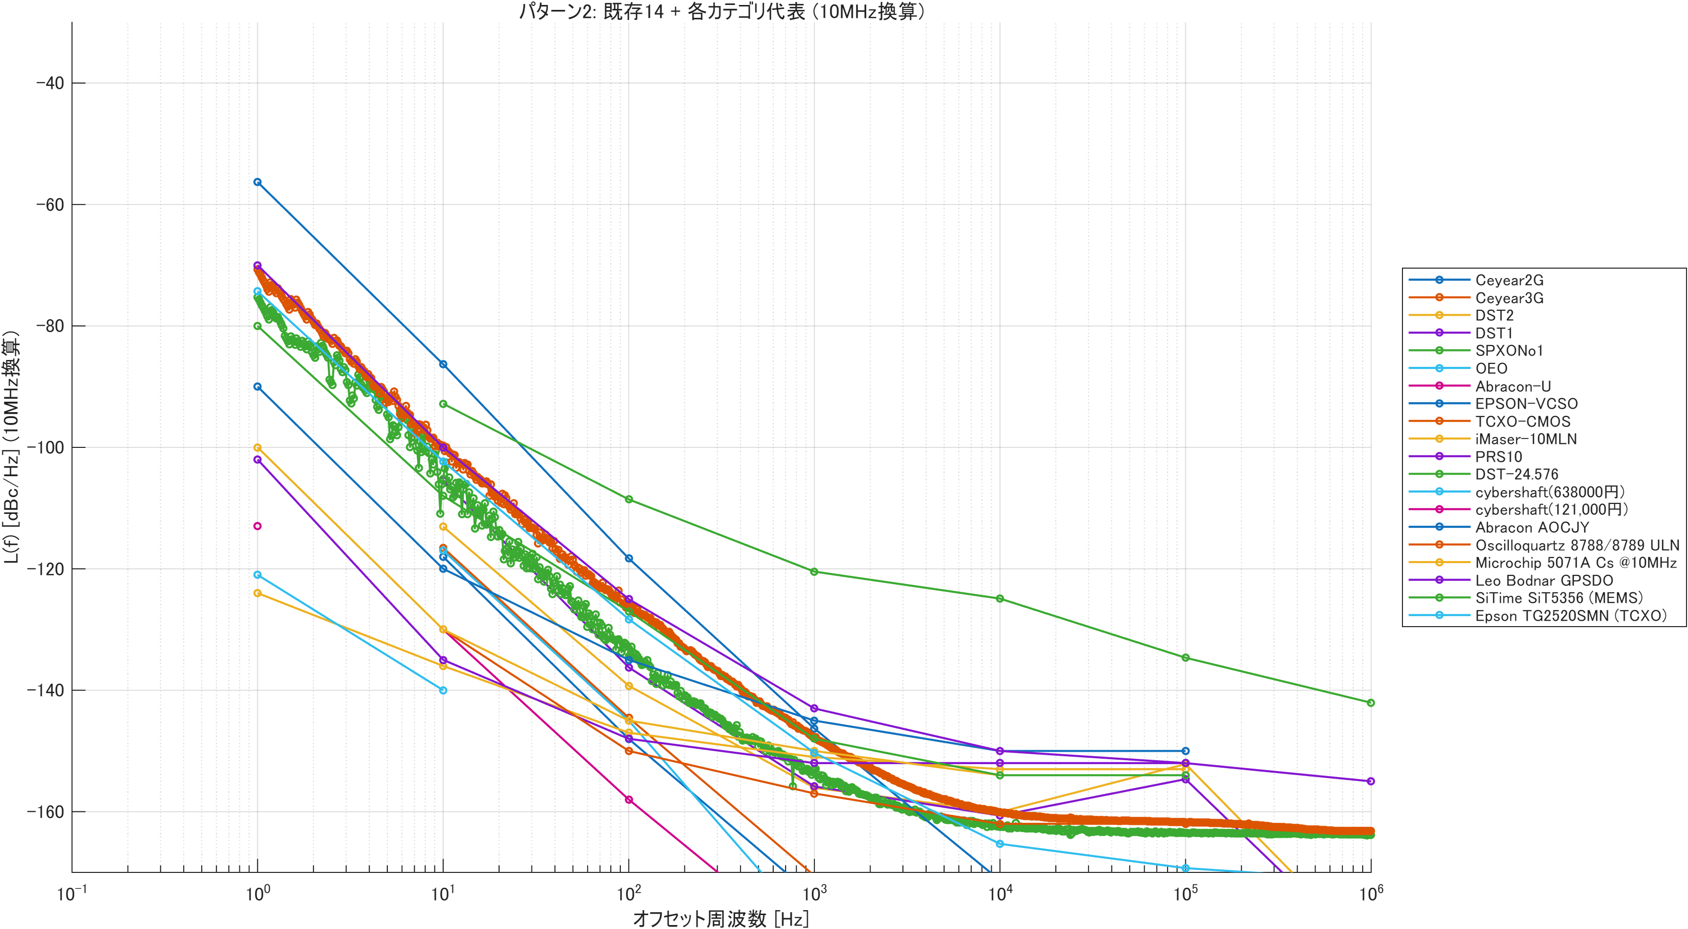
01. 研究背景
1-2. 基準信号の純度と現状
通信・測位・計測は基準正弦波の位相雑音に支えられる。原子時計・水素メーザーは高純度だが高価で日単位の計測が必要、OCXOは安価で数秒〜数分の安定に優れるが単体に限界。

Slide 5
02. 本研究の目標
安価なOCXOで可能な限り高純度な基準信号源を実現し、0.1-1Hzでの位相ノイズ測定を実現することを目標とする。
究極的な目標：安価な水晶発振器（OCXO）で高純度な基準信号源を実現
アプローチ：複数OCXOを同期させ、1台では実現できない純度での計測を可能にする

Slide 6
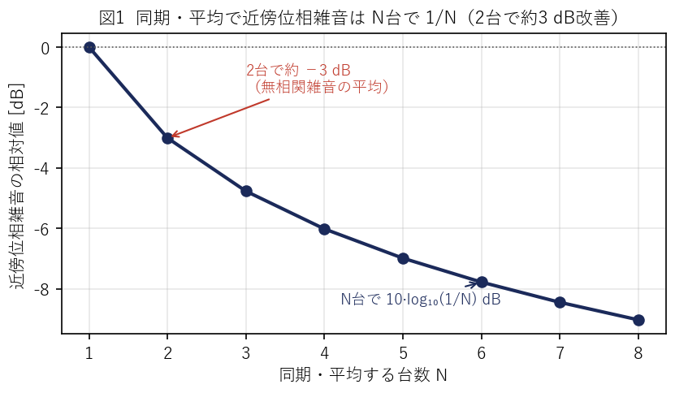
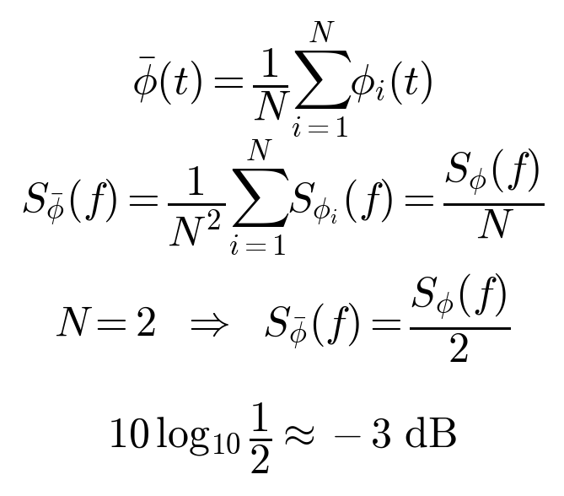
03. 先行研究
3-1. 同期・平均による位相雑音の改善原理
互いに無相関な雑音は平均で打ち消し合うため、位相を揃えた複数OCXOの出力を平均すると単体を超える純度になる。
無相関な雑音は平均すると電力が台数分の1（2台で 1/2）になり、近傍位相雑音が −3 dB 改善する

Slide 7
04. 研究方法
4-1. 実験系
OCXO2台に対し、位相差FRFRをターゲットとしてオシロスコープで計測。計測結果を基に片方のOCXOへフィードバック電圧を印加する。
10MHz→48kHz
KIKUSUI 7.54V
0.19A
OCXO
F1
PIC1
TASCAM
L
R
10MHz→48kHz
KIKUSUI 5.06V
0.24A
OCXO
F2
PIC2
NI
FB
制御
SIGLENT

Slide 8
04. 研究方法
4-2. 測定法：オーディオレコーダを使う理由
オーディオレコーディングは高分解能（10秒測定で std 20–30 ps）かつ長時間測定が可能で、0.1–1 Hz の評価に向いている。
なぜオシロスコープでは、下限0.1Hzの測定が行えないか。
DFTによる解析時に最小周波数単位Δf=0.1Hzでなければならない。
→10sの測定が必要。
測定器 | サンプルレート | サンプル数 （10秒測定の場合）
Oscilloscope | 2.5Gサンプル/s | 25Gサンプル
Audio Recorder | 192kサンプル/s | 1.92Mサンプル

Slide 9
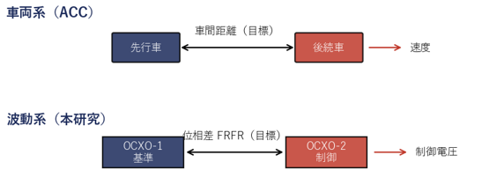
04. 研究方法
4-3. OCXOの同期制御
互いに無相関な雑音は平均で打ち消し合う。位相を揃えた複数OCXOの出力をフィードバックで実時間に同期・平均し、OXCO一台を超える純度を実現する。
力学系における車両追従制御（ACC）を本実験における波動系に応用

Slide 10
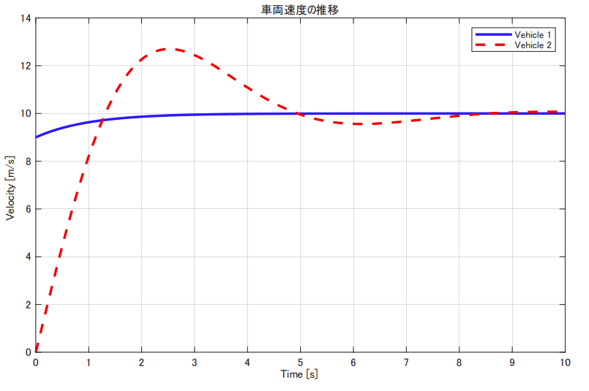
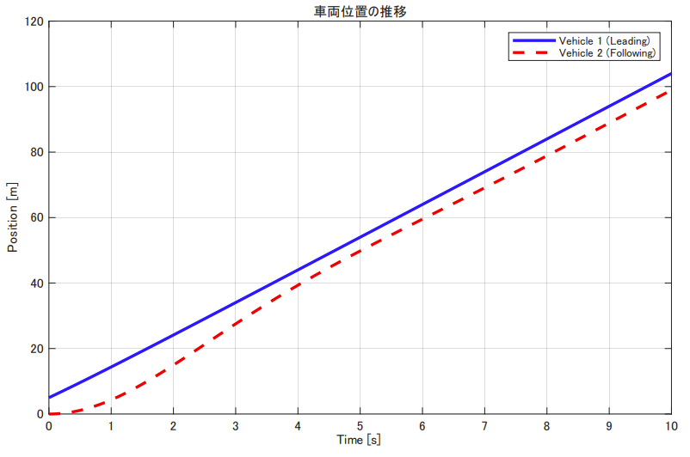
04. 研究方法
4-4. 状態方程式による制御
XX

Slide 11
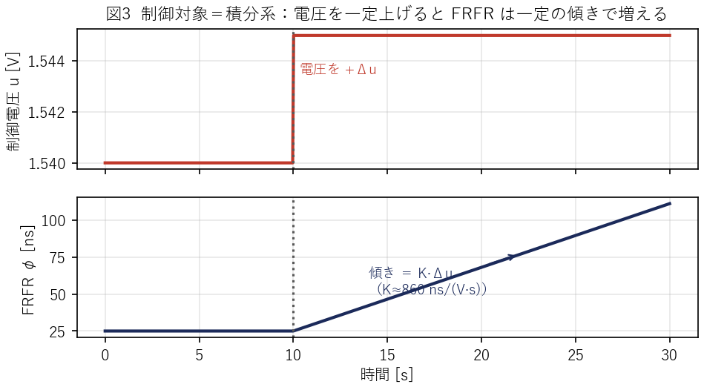
04. 研究方法
4-5. 予備実験：フィードバック電圧の感応度同定
フィードバック電圧のLSBを測定し回帰検証することで、フィードバックロジックのパラメータをチューニングした。
1 LSB（≈305 µV）ずつ階段状に電圧を変え、各段の FRFR 傾きを電圧増分に直線回帰
→ プラントゲイン K≈860 ns/(V·s) が得られた
図 LSB感応度

Slide 12
04. 研究方法
4-6. 制御ターゲット：FRFR
XX

Slide 13
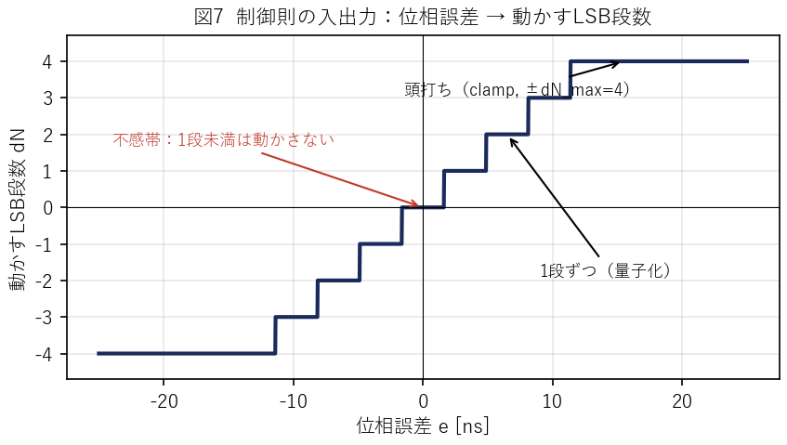
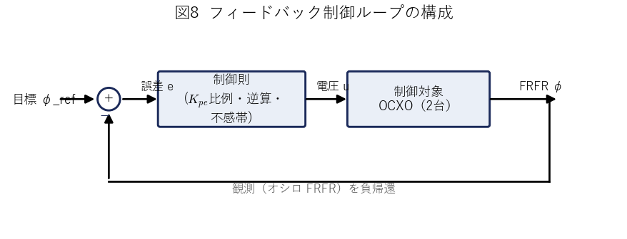
04. 研究方法
4-7. フィードバックロジック
位相のズレ e と周波数のズレ Δf を使う2状態フィードバックで、必要な分だけ電圧を動かす（1 LSB 未満は動かさない＝不感帯）。同期動作そのものが位相雑音を持ち込まない。
出自：ACC（車両追従制御）の状態方程式を波動系へ置き換え
更新：Δf_des=clamp(Kp_e·e) → 必要段数 dN=round(...) → 電圧更新
不感帯で静かに同期。比例・微分（PID）は過剰動作で短期雑音（対比）

Slide 14
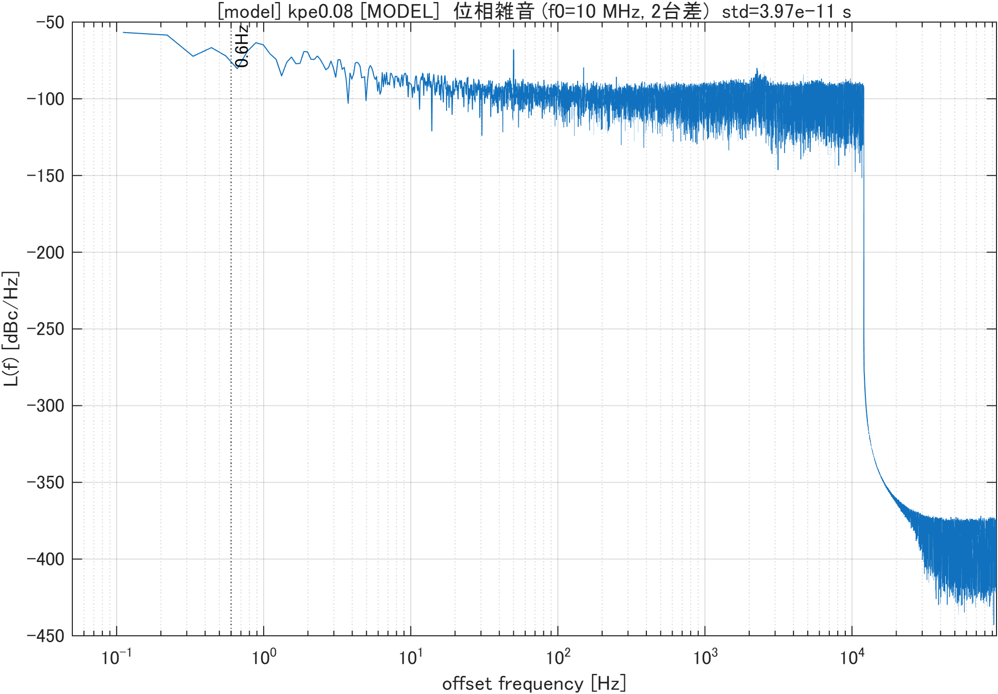

05. 実験と結果
実測モデルに基づくモデルFB（Kp_e=0.08）は、無制御HOLDと同等の近傍位相雑音のまま同期できる（差≈0 dB）＝同期時に位相雑音を持ち込まない。PID制御は短期雑音を生む（対比）。
モデルFB と HOLD の近傍位相雑音がほぼ一致（差≈0 dB）
比例・微分（PID）制御は過剰動作で短期ジッタを注入

Slide 15
06. 考察と今後の展望
フィードバック制御により、近傍位相雑音（同期動作に伴う短期の位相ゆらぎ）を持ち込まずに同期させることに成功した。今後は2台を同時制御・合成器で平均して −3 dB を実証し、N台へ拡張する。
現状
実測モデルに基づくFBで近傍位相雑音を注入せず同期を実現
Step1
二つのOCXOの平均に対して同期させる
Step2
同期したOCXOを合成器で平均し測定
Step3
N台へ拡張

Slide 16
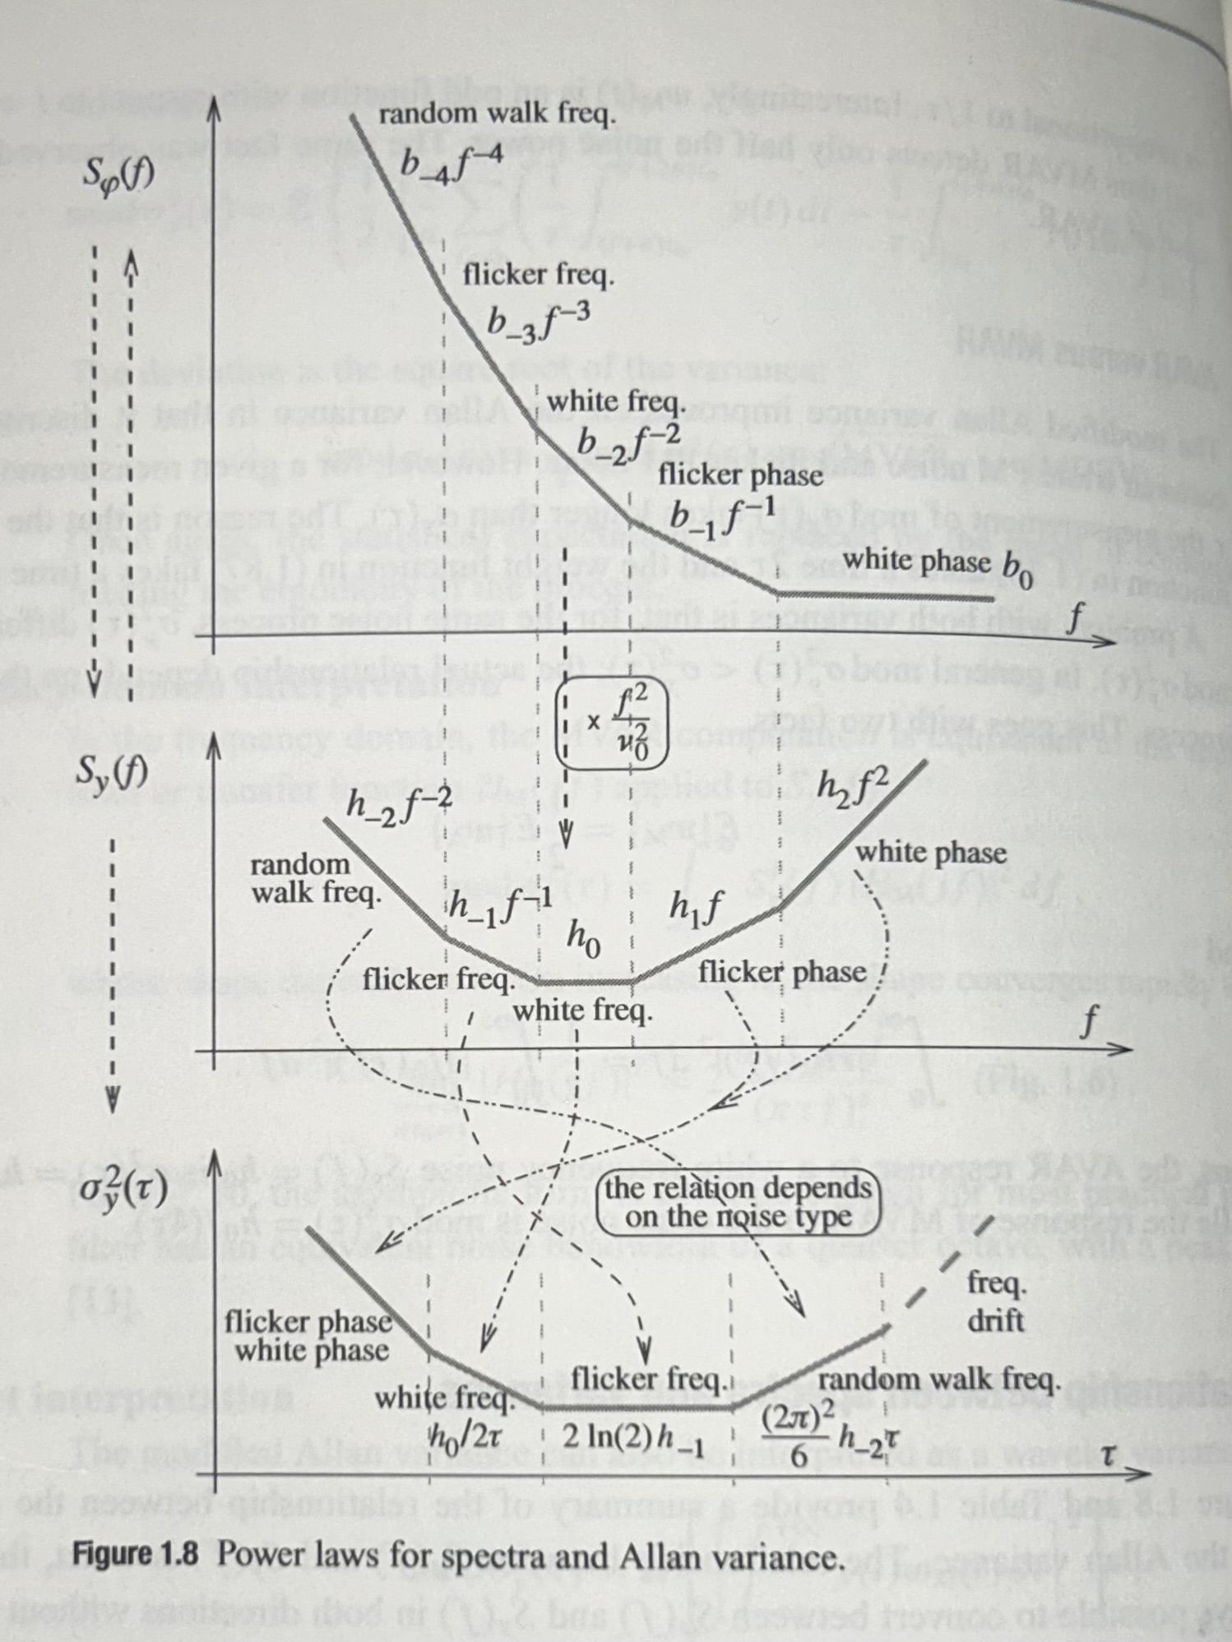
05 06.Appendix
Power laws for spectra and Allan variance
Enrico Rubiola, Phase Noise and Frequency Stability in Oscillators

